Slide 1
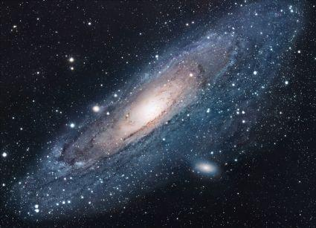
Вселенная

Slide 2
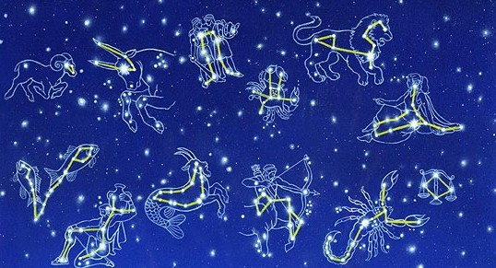
Звезды и созвездия
Звезда - раскалённое газовое тело шарообразной формы.
По температуре:
белая, голубоватая (горячая)
Желтая, оранжевая(холодная)
По величине:
Гиганты
Карлики
По яркости:
Первой величины ( самые яркие)
Шестой величины ( еле видны
невооруженным взглядом)

Slide 3
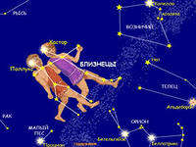
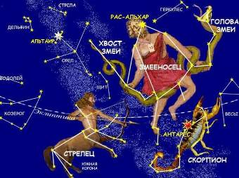
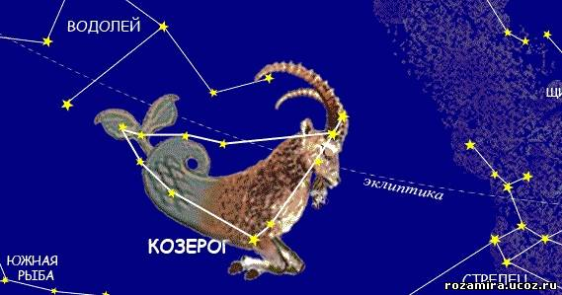

Slide 4
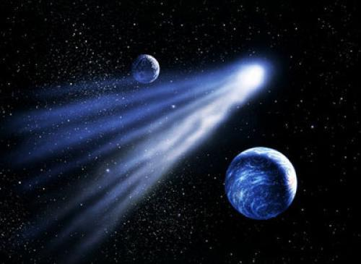
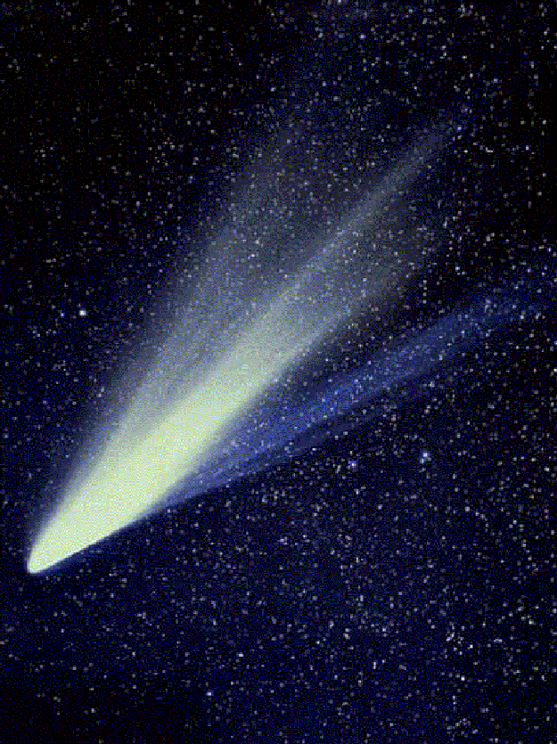
Кометы
Кометы состоят из сгустков твёрдых частиц и газа. Хвост кометы состоит из газа и мельчайших частиц.

Slide 5
Метеоры
В узком смысле «метеор» – это светящаяся полоса вдоль трассы распадающейся частицы. Однако в обиходе этим словом часто обозначают и саму частицу, хотя по-научному она называется метеороидом. Если часть метеороида достигает поверхности, то ее называют метеоритом.

Slide 6
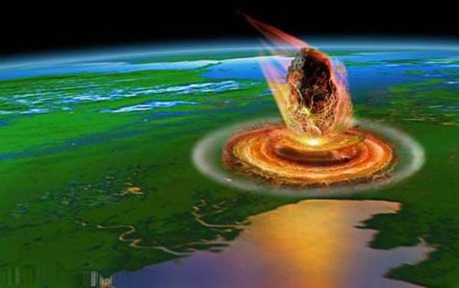
Астероиды
Астеро́ид — относительно небольшое небесное тело Солнечной системы, движущееся по орбите вокруг Солнца

Slide 7
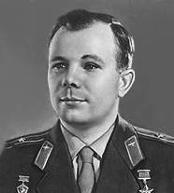
Юрий Алексеевич Гагарин – первый советский космонавт.
12 апреля 1961 года на космическом корабле «Восток»
он совершил первый космический полёт
и пробыл в космосе целых 108 минут.
За это время ему удалось совершить три оборота
вокруг нашей планеты.

Slide 8
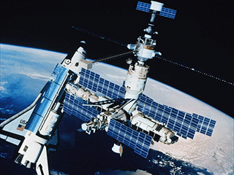
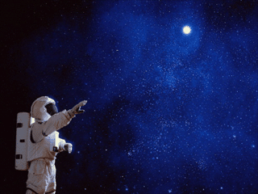
С тех пор космонавты постоянно работают на орбите. Они изучают нашу планету и огромное космическое пространство вокруг .
Благодаря этому и мы можем любоваться снимками с изображениями нашей планеты.

Slide 9
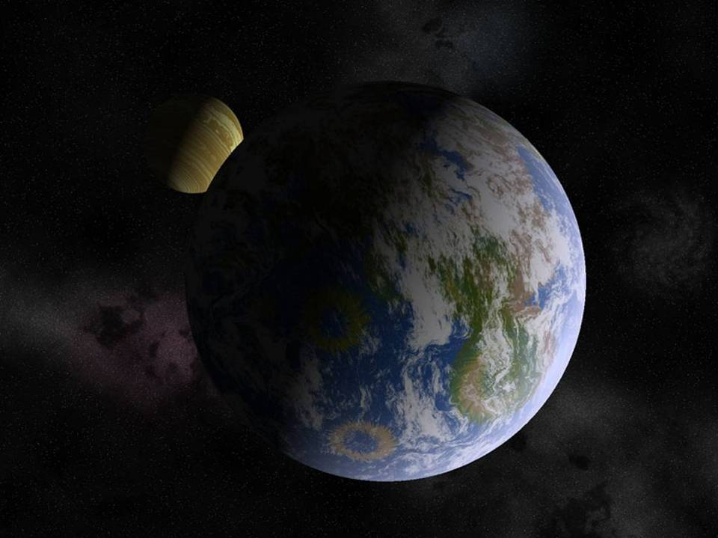

Slide 10
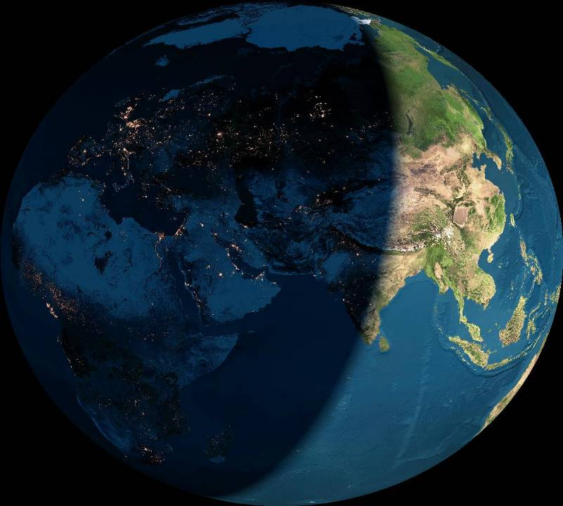

Slide 11
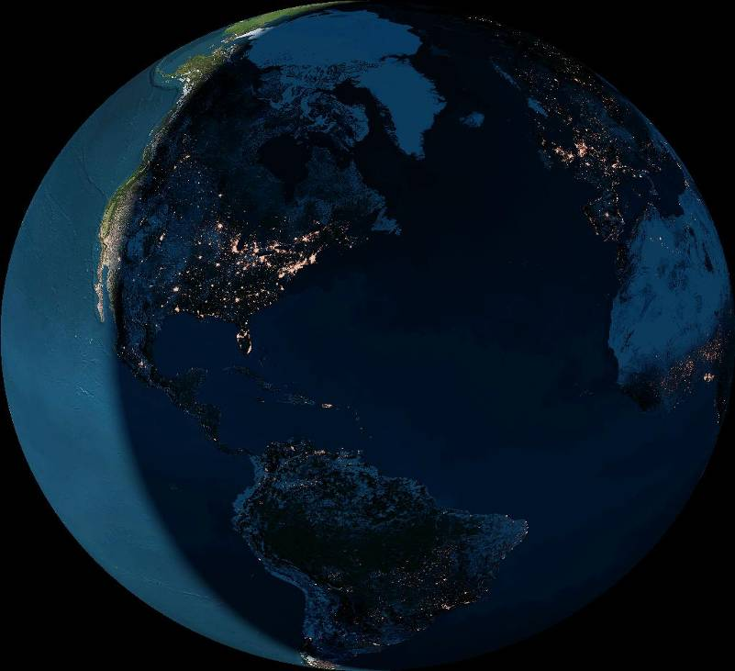

Slide 12
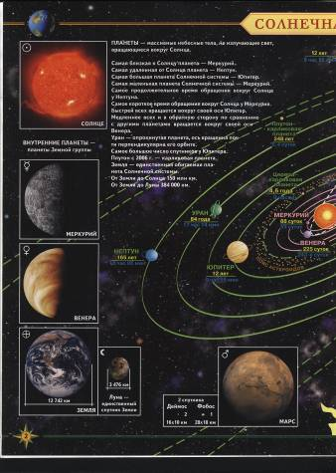
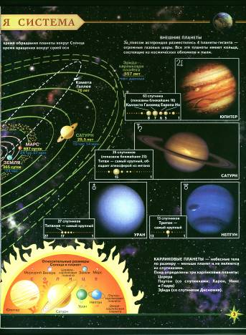
Строение Солнечной системы

Slide 13
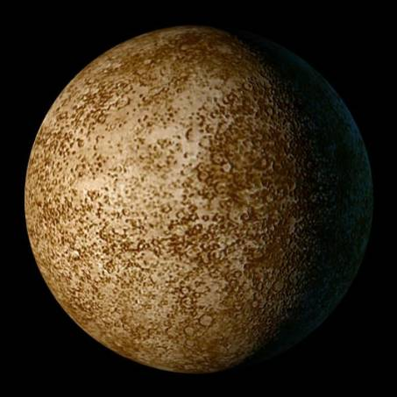
Меркурий
Ближайшей к Солнцу планетой является Меркурий. Планет а получила свое название в честь римского бога торговли. Это самая быстрая планета. Она обращается вокруг Солнца за 88 дней. Днем на Меркурии жара, а ночью- ледяной холод. Поверхность каменистая и пустынная

Slide 14
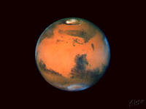
Марс
из-за удалённости от Солнца климат, вообще, суровее земного. Далее, год Марса почти вдвое длиннее земного, а значит, дольше длятся и сезоны. Наконец, из-за эксцентриситета орбиты длительность и характер сезонов заметно отличаются в северном и южном полушариях планеты. Таким образом, в северном полушарии лето долгое, но прохладное, а зима короткая и мягкая, тогда как в южном полушарии лето короткое, но тёплое, а зима долгая и суровая.

Slide 15
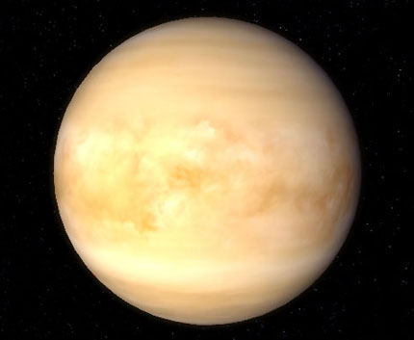
Венера
. Венера окружена толстым слоем облаков, но ее атмосфера состоит из углекислого газа и серной кислоты. Под облачным покровом стоит невыносимая жара. Венера — единственная планета Солнечной системы, собственное вращение которой противоположно направлению ее обращения вокруг Солнца.

Slide 16
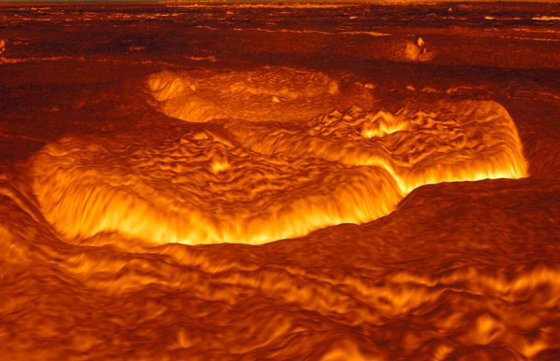
Когда-то расплавленная поверхность Венеры

Slide 17
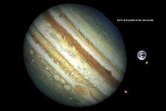
Юпитер
Состоит главным образом из различных газов. Юпитер имеет цветастую атмосферу и 16 спутников, а атмосфере Юпитера постоянно бушуют мощные ураганы.

Slide 18
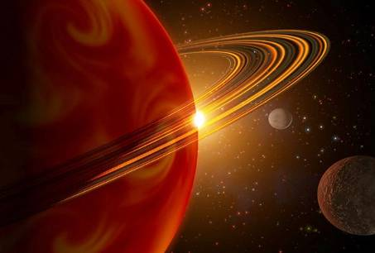
Сатурн
. Она окружена множеством ярких колец из обломков льда и камней. На две трети Сатурн состоит из водорода. У Сатурна 30 спутников, примерно половина из которых обнаружены при помощи космических аппаратов

Slide 19
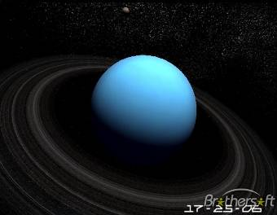
Уран
Уран входит в группу планет-гигантов Солнечной системы, куда кроме него входят также Юпитер, Сатурн и Нептун. Однако, в отличие от Юпитера и Сатурна, сложенных в основном водородом и гелием, масса водорода и гелия в составе Урана и Нептуна составляет не более 15-20% от их полной массы.

Slide 20
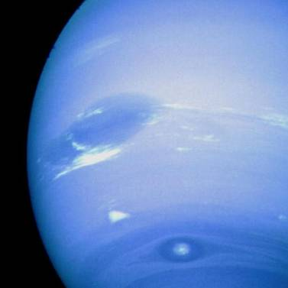
Нептун
Он движется вокруг Солнца по почти круговой орбите на расстоянии около 30 а.е. и делает один оборот за 164,8 лет. Нептун - планета, погруженная в вечные сумерки. Масса Нептуна составляет 17,15 масс Земли, его диаметр почти в 4 раза превышает диаметр нашей планеты, а средняя плотность (1,64 г/куб.см) всего в полтора раза больше плотности воды

Slide 21
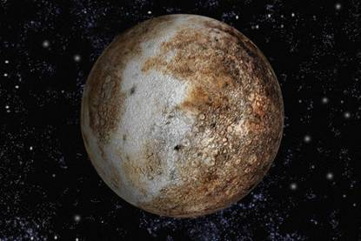
Плутон
ПЛУТО́Н, планета, среднее расстояние от Солнца 39,4 а. е., период обращения 247,7 лет, период вращения 250,6 года, диаметром ок. 3000 км, масса ок. 1,79.1022 кг. На Плутоне обнаружен метан. Плутон — двойная планета, его спутник, примерно в 3 раза меньший по диаметру, движется на расстоянии всего ок. 20 000 км от центра планеты, делая 1 оборот за 6,4 сут

